Slide 1
Windows Containers
Fabio Hara
Product Marketing Manager | App Innovation | Cloud Infrastructure | Communities
@fabiohara github.com/fabioharams fb.com/fabioharatecnologia

Slide 2
Agenda
Conceitos básicos de container
Integrando com Docker.
Desenvolvimento com Containers.
Runtime do Microsoft Container
Laboratórios

Slide 3

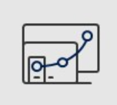
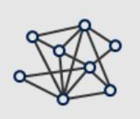
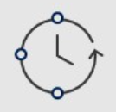
Intelligent Cloud – Intelligent Edge
Multi-Device, Multi-sense
Artificial Intelligence
Serverless
https://www.pexels.com/photo/white-clouds-over-the-mountain-156787/

Slide 4
Conceitos básicos de Containers.

Slide 5
Containers Uma nova forma de construir, distribuir, implantar para instâncias de aplicações
}
Aplicações tradicionalmente construídas e implantadas em servidores físicos (relação 1:1)
Novas aplicações necessitam de sistemas físicos para isolamento de recursos
}
Pacotes e apps em execução com
Containers
Físico
}
Físico / Virtual
Altas taxas de consolidação e melhor utilização
Implantação rápida de aplicativos em relação ao método tradicional (servidores físicos)
Aplicativos implantados em VMs com alta taxa de sucesso de compatibilidade
Apps beneficiadas com Recursos de VM (ex: Live migration, HA)
Principais benefícios
Raída aceleração de implantação de Apps
Esforço reduzido para implantar Apps
Amplo Desenvolvimento e testes
Baixo custo associado com implantação de apps
Alta taxa de consolidação
Virtual

Slide 6
Por que Containers? Aplicações com alta inovação para um mundo móvel baseado em Cloud
Containers oferecem produtividade e liberdade
Permite apps ‘write-once, run-anywhere’
Pode ser implantada como app distribuída multi-tier em modelos IaaS/PaaS
Containers oferecem alta abstração para micro serviços
DevOps
Developers
Melhora familiaridade com modelos de implantação em IT
Provê ambiente padronizado para desenvolvimento, QA e times de produção
Abstrai diferenças em distribuições de SO e infraestrutura
Alta utilização e densidade de computação | escalabilidade avançada
Integrar pessoas, processos e ferramentas para processos otimizados de Desenvolvimento de apps
Operações focam em Infraestrutura padronizada
Developers focam em contruir, implanter e testar apps
Operações

Slide 7
Containers Ambiente isolado de runtime para aplicações hospedadas
}
Container
Dependencias: Cada aplicação tem suas próprias dependências que incluem tanto software (serviços, bibliotecas) e hardware (CPU, memória, armazenamento).
Virtualização: Mecanismo de container é um mecanismo muito leve de virtualização que isola estas dependências por aplicação, “empacotando” em containers virtuais.
SO de Host Compartilhado: Container executa em um processo isolado no espaço de User Mode no SO do Host, compartilhando o kernel com outros containers.
Flexível: Diferenças por baixo do SO e Infraestrutura são abstraídas, permitindo implantação mais ampla
Rápido: Containers podem ser criados quase instantaneamente, permitindo rapida escalabilidade vertical e horizontal em resposta às demandas.
App A Binários/Bibliotecas
App B Binários/Bibliotecas
Camada de gerenciamento de container
SO Host com suporte para containers
Servidor

Slide 8
Containers Como diferem de maquinas virtuais?
}
Virtual Machine
Dependencias: Cada app virtualizada inclui a App, binários e bibliotecas necessárias e SO Guest (que pode incluir vários gigabytes)
SO Independente : Cada VM pode ter um SO diferente das demais VMs (inclusive diferente do SO do Host)
Flexível: VMs podem ser migradas para outros hosts para balancear utilização de Recursos e para manutenção de hosts, sem interrupção
Seguro: Altos níveis de Recursos e isolamento de segurança para principais cargas de trabalho virtualizadas.
App A Binários/Biblioteca
App B Binários/Biblioteca
SO Guest
SO Guest
Hypervisor
Servidor

Slide 9



Máquina Virtual (VM) vs Contêiner
Notes:
Útil para refletir sobre a história um pouco. Apps instalar no sistema operacional, os instala em hardware.
Necessidade de adicionar uma segunda casa (Build) e encanamento separado, eletricidade
Única unidade, Self-Contained
Próprias utilidades, calefator de água, etc.
Própria porta da frente, etc.
Quer outra casa, construir outra casa

Slide 10
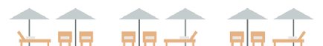



Máquina Virtual (VM) vs Contêiner
Notes:
Útil para refletir sobre a história um pouco. Apps instalar no sistema operacional, os instala em hardware.
Necessidade de adicionar uma segunda casa (Build) e encanamento separado, eletricidade
Única unidade, Self-Contained
Próprias utilidades, calefator de água, etc.
Própria porta da frente, etc.
Quer outra casa, construir outra casa

Slide 11
Máquina Virtual (VM) vs Contêiner
Notes:
Útil para refletir sobre a história um pouco. Apps instalar no sistema operacional, os instala em hardware.
Necessidade de adicionar uma segunda casa (Build) e encanamento separado, eletricidade
Única unidade, Self-Contained
Próprias utilidades, calefator de água, etc.
Própria porta da frente, etc.
Quer outra casa, construir outra casa

Slide 12
Como funcionam os contêiners?
Notes:
12 min

Slide 13
Contêineres do Windows
Modo de usuário do host
Processos do sistema
Session Manager
Gerenciamento de contêineres
Local Security Authority
Docker Engine
Etc...
Kernel do Windows

Slide 14
Contêineres do Windows
Modo de usuário do host
Processos do sistema
Session Manager
Gerenciamento de contêineres
Local Security Authority
Contêiner do Windows Server
Docker Engine
Etc...
Kernel do Windows

Slide 15
Contêineres do Windows
Modo de usuário do host
Processos do sistema
Session Manager
Gerenciamento de contêineres
Local Security Authority
Contêiner do Windows Server
Docker Engine
Etc...
Processos do sistema
Kernel do Windows

Slide 16
Contêineres do Windows
Modo de usuário do host
Processos do sistema
Session Manager
Gerenciamento de contêineres
Local Security Authority
Contêiner do Windows Server
Docker Engine
Etc...
Processos do sistema
Processo(s) da(s) aplicação(ões)
Kernel do Windows

Slide 17
Contêineres do Windows
Modo de usuário do host
Processos do sistema
Session Manager
Gerenciamento de contêineres
Local Security Authority
Contêiner do Windows Server
Docker Engine
Etc...
Processos do sistema
Processo(s) da(s) aplicação(ões)
Kernel do Windows

Slide 18
Contêineres do Windows
Modo de usuário do host
Processos do sistema
Session Manager
Gerenciamento de contêineres
Local Security Authority
Contêiner do Windows Server
Contêiner do Windows Server
Docker Engine
Etc...
Processos do sistema
Processo(s) da(s) aplicação(ões)
Processos do sistema
Processo(s) da(s) aplicação(ões)
Kernel do Windows

Slide 19
Contêineres do Windows
Modo de usuário do host
Processos do sistema
Session Manager
Gerenciamento de contêineres
Local Security Authority
Contêiner do Windows Server
Contêiner do Windows Server
Docker Engine
Etc...
Processos do sistema
Processo(s) da(s) aplicação(ões)
Processos do sistema
Processo(s) da(s) aplicação(ões)
Kernel do Windows
Kernel do Windows
Hipervisor do Hyper-V

Slide 20
Contêineres do Windows
Modo de usuário do host
Processos do sistema
Máquina virtual Especificamente otimizado para executar um contêiner
Session Manager
Gerenciamento de contêineres
Local Security Authority
Contêiner do Windows Server
Contêiner do Windows Server
Docker Engine
Etc...
Processos do sistema
Processo(s) da(s) aplicação(ões)
Processos do sistema
Processo(s) da(s) aplicação(ões)
Kernel do Windows
Kernel do Windows
Hipervisor do Hyper-V

Slide 21
Contêineres do Windows
Modo de usuário do host
Processos do sistema
Isolamento do Hyper-V
Máquina virtual Especificamente otimizado para executar um contêiner
Session Manager
Gerenciamento de contêineres
Local Security Authority
Contêiner do Windows Server
Contêiner do Windows Server
Docker Engine
Etc...
Processos do sistema
Processo(s) da(s) aplicação(ões)
Processos do sistema
Processo(s) da(s) aplicação(ões)
Kernel do Windows
Kernel do Windows
Hipervisor do Hyper-V

Slide 22
Contêineres do Windows
Novo na
versão 1709
Modo de usuário do host
Isolamento do Hyper-V
Isolamento do Hyper-V
Container Runtime
Máquina virtual Especificamente otimizado para executar um contêiner
Máquina virtual Especificamente otimizado para executar um contêiner
Docker Engine
Contêiner do Windows Server
Contêiner do Windows Server
Contêiner Linux
Container
Processos do sistema
Processo(s) da(s) aplicação(ões)
Processos do sistema
Processo(s) da(s) aplicação(ões)
Processos do sistema
Processo(s) da(s) aplicação(ões)
Kernel do Windows
Kernel do Windows
Kernel do Linux
Hipervisor do Hyper-V

Slide 23
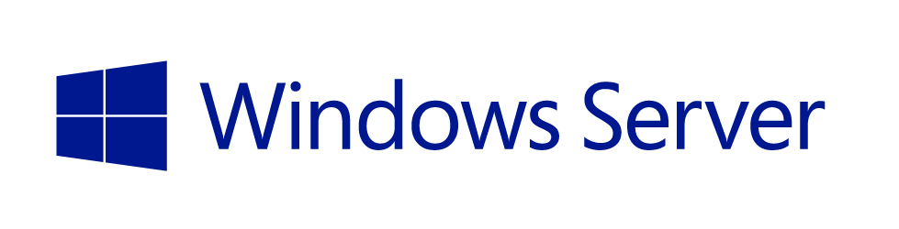



Ecossistema de Container
Container Run-Time
Container Images
Image Repository
Aplicações
Linux
Frameworks de aplicação

Slide 24
Que problemas os Conteiners resolvem?
Notes:
5 min

Slide 25
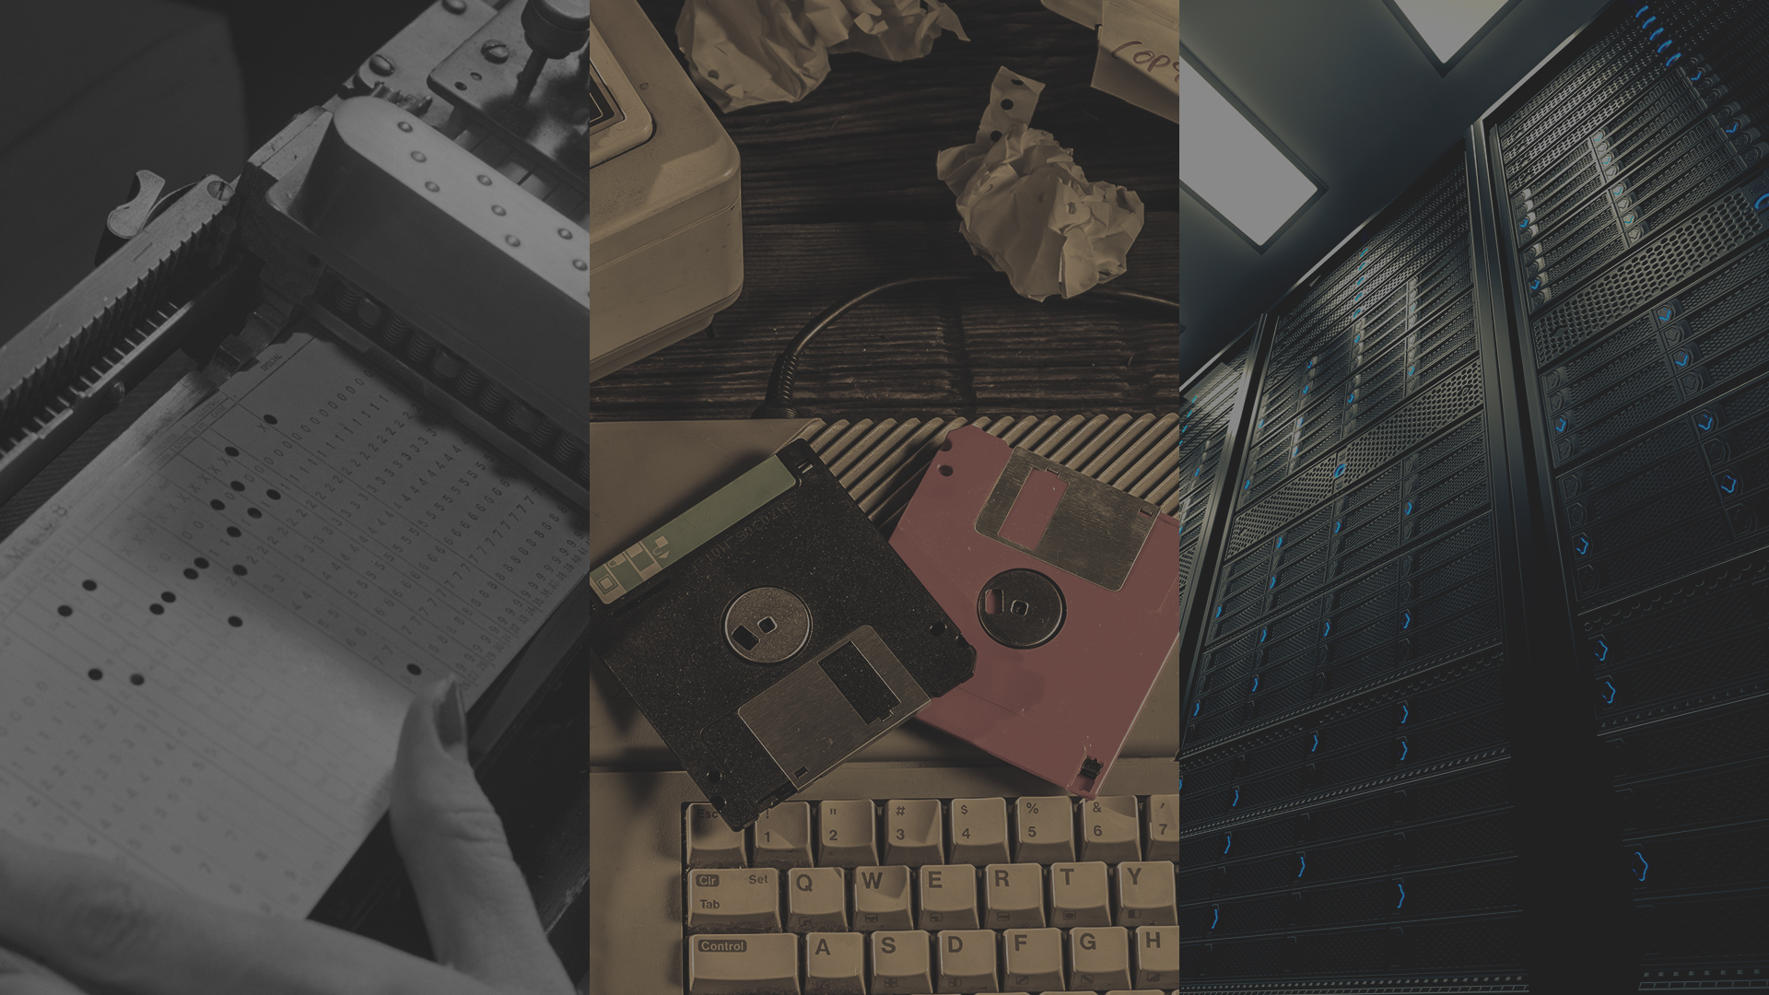
Funciona na minha máquina
Conjunto de problemas de IT (sempre)
Patches quebram as instalações
Pastas de implantação
Causam Shadow IT, tensão entre Dev/Ops
Etc

Slide 26
Integrando com Docker.

Slide 27


Integração com Docker União de investimentos estratégicos para direcionar o futuro dos containers
Docker: Mecanismo open source que automatize a implantação de qualquer aplicação como portátil, como um container auto-suficiente que pode ser executado em qualquer lugar.
Parceria: Permitir o cliente Docker gerenciar multiplas aplicações de multi-container para containers Windows e Linux, independente do Host de hospedagem ou provedor de nuvem
Datacenter de cliente
Dockerized app
Windows Server
Container
Linux Container
Execute em qualquer lugar
Microsoft
Azure
Provedor de serviço
Docker
}
Investimentos Estratégicos
Investimentos no Windows Server 2016
Desenvolvimento Open source do Docker Engine para Windows Server
Azure suportado para APIs abertas de orquestração do Docker
Federação das imagens do Docker Hub para a galeria do Azure Gallery e Portal

Slide 28
Integração com Docker União de investimentos estratégicos para direcionar o futuro dos containers
Docker Hub: Coleção de aplicações abertas (e com curadoria) disponíveis para download. https://hub.docker.com
Colaboração: Trazendo Windows Server containers para o ecossistema de Docker para expandir o alcance das comunidades de desenvolvedores.
Docker Engine: Docker Engine para Windows Server containers será desenvolvido sob projeto open source da Docker.
Docker client: Clientes Windows serão capazes de usar o mesmo cliente padrão Docker em múltiplos ambientes de desenvolvimento.
Docker.exe
Exemplos:
docker run
docker images
Docker Client
Windows Server
Linux
Docker Remote API
Exemplos:
GET images/json
POST containers/create
Docker Engine
(Daemon)
Docker Engine
(Daemon)
Windows Server
Container Support
Linux Container
Support (LXC)

Slide 29
Ambientes de SO de Container
Nano Server
Server Core
Altamente otimizado
Altamente compatível
Aplicações “Born in the cloud”
Aplicações tradicionais

Slide 30
Runtime do Microsoft Container.

Slide 31
Tipos de Containers Windows
Windows Server Container
Provê isolamento de aplicações através de tecnologia de isolamento de processos e namespaces. Um container Windows Server compartilha o kernel com o container host e todos os containers em execução no mesmo host
Hyper-V Container
Executa cada conatiner em uma VM altamente otimizada. Nesta configuração o kernel do host não é compartilhado com os demais containers Hyper-V

Slide 32
Fundamentos de Container
Container Host
Máquina física ou virtual configurada com o recurso de Windows Container
Container OS image
Containers são implantados através de imagens. A imagem de SO do container é a 1° camada para as várias camadas de imagem que criam um container. Esta imagem provê o ambiente de sistema operacional
Container Image
Uma imagem de container contém a base do SO, aplicações e todas as dependências (das aplicações) necessárias para implantar um container
Container Registry
Imagens de container são armazenadas em um Container registry e podem ser baixadas por demanda
Dockerfile
Usados para automatizar a criação de imagens de containers

Slide 33






Runtime do Microsoft Container
Windows Server Container
HOSTING
Altamente Automatizável
Seguro
Escalável e Elástico
Eficiente
TRUSTED
MULTI-TENANCY
Hyper-V Container
Hosting Compartilhado
Workload controlado
Altamente Automatizável
Seguro
Escalável e Elástico
Eficiente
PUBLIC
MULTI-TENANCY

Slide 34
Windows container 101
Aplicativo
sO
Hardware

Slide 35
Windows container 101
Máquinas virtuais tradicionais = virtualização de hardware
Aplicativo
VM
VM
VM
SO
Hardware

Slide 36
Windows container 101
Máquinas virtuais tradicionais = virtualização de hardware
Aplicativo
VM
VM
VM
SO
Hardware

Slide 37
Windows container 101
SO
Hardware
Máquinas virtuais tradicionais = virtualização de hardware
Aplicativo
VM
VM
VM
Os
Hardware

Slide 38
Windows container 101
Containers = Virtualização do sistema operacional
SO
Aplicativos
Kernel
Hardware
Máquinas virtuais tradicionais = virtualização de hardware
Aplicativo
VM
VM
VM
SO
Hardware

Slide 39
Windows container 101
Containers = Virtualização do sistema operacional
SO
Recipiente
Recipiente
Recipiente
Aplicativos
Kernel
Hardware
Máquinas virtuais tradicionais = virtualização de hardware
Aplicativo
VM
VM
VM
SO
Hardware

Slide 40
Windows container 101
Containers = Virtualização do sistema operacional
SO
Recipiente
Recipiente
Recipiente
Aplicativos
Kernel
Hardware
Máquinas virtuais tradicionais = virtualização de hardware
Aplicativo
VM
VM
VM
SO
Hardware

Slide 41
Windows container 101
Containers = Virtualização do sistema operacional
Containers do Windows Server
Velocidade máxima e densidade
SO
Recipiente
Recipiente
Recipiente
Container
Container
Container
Aplicativos
Kernel
Kernel
Hardware
Containers Hyper-V
Isolamento + desempenho
Máquinas virtuais tradicionais = virtualização de hardware
Aplicativo
VM
VM
VM
Containers
Containers
Containers
SO
Kernel
Kernel
Kernel
Hardware
Hyper-V

Slide 42
Docker time! - High Level Architecture
}
Docker Universal Control Plane
Container
Development and
Management Toolset
Docker Client
Docker PowerShell
Docker Compose
Docker Registry
Docker Swarm
Docker Engine
Operating System
Container Runtime

Slide 43
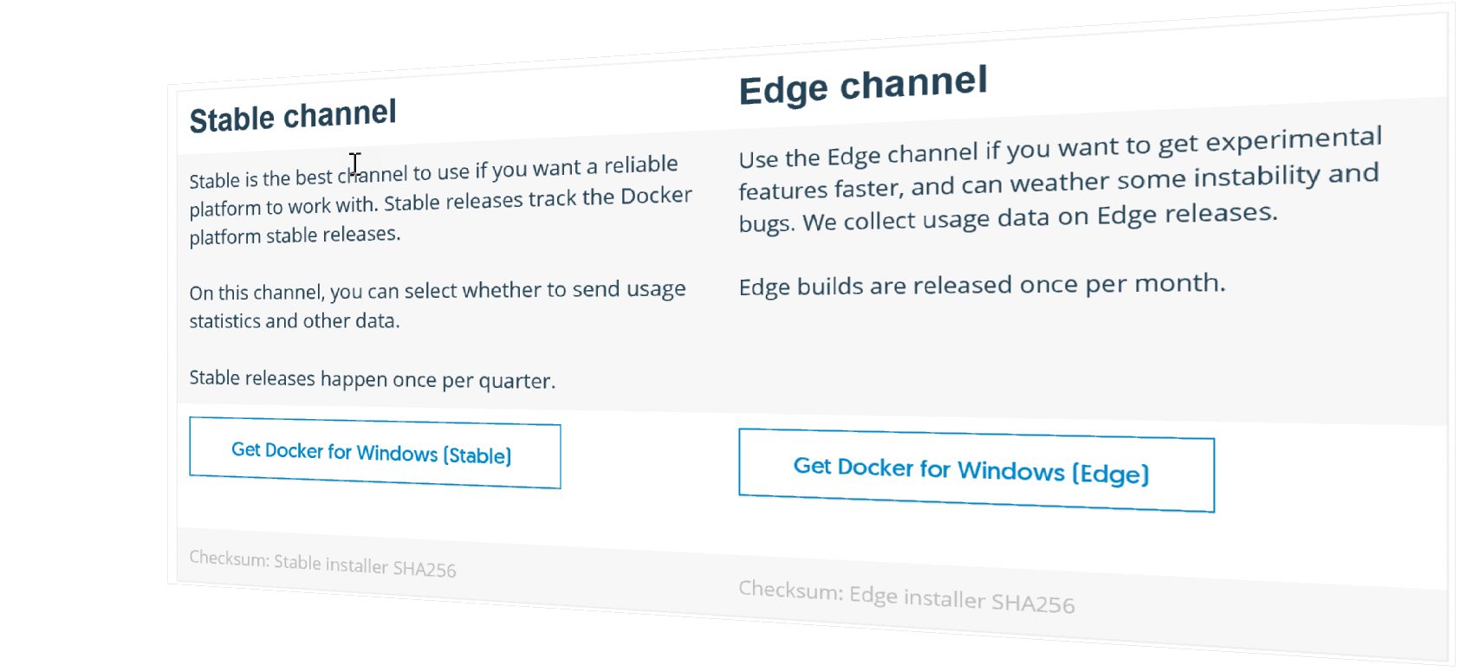
Como instalar
Windows 10
https://www.Docker.com/Docker-Windows
Windows Server 2016
Install-Module -Name DockerMsftProvider -Repository PSGallery -Force
Install-Package -Name docker -ProviderName DockerMsftProvider
Restart-Computer -Force

Slide 44
Criação de Imagem

Slide 45


Criação de Imagem
Repositório Local
Visão do Container
Imagem de SO do container
C:\Windows\*

Slide 46

Criação de Imagem
Repositório Local
Visão do Container
Sandbox
vazio
C:\Windows\*
Imagem de SO do container
C:\Windows\*

Slide 47
Criação de Imagem
C:\nodeJS
Repositório Local
Visão do Container
Sandbox
vazio
C:\Windows\*
Imagem de SO do container
C:\Windows\*

Slide 48
Criação de Imagem
C:\nodeJS
Repositório Local
Visão do Container
Sandbox
C:\nodeJs
C:\Windows\*
C:\nodeJS
Imagem de SO do container
C:\Windows\*

Slide 49
Criação de Imagem
Repositório Local
Visão do Container
Sandbox
C:\nodeJs
Imagem de SO do container
C:\Windows\*

Slide 50
Criação de Imagem
Repositório Local
Visão do Container
Framework
de Aplicação
Framework de Aplicação
C:\nodeJs
Imagem de SO do container
C:\Windows\*

Slide 51
Criação de Imagem
Repositório Local
Sandbox
Empty
Visão do Container
Framework de Aplicação
Framework de Aplicação
C:\nodeJs
C:\Windows\*
C:\nodeJS
Imagem de SO do container
C:\Windows\*

Slide 52
Criação de Imagem
C:\myApp
Repositório Local
Sandbox
Empty
Visão do Container
Framework
de Aplicação
Framework de aplicação
C:\nodeJs
C:\Windows\*
C:\nodeJS
Imagem de SO do container
C:\Windows\*

Slide 53
Criação de Imagem
C:\myApp
Repositório Local
Sandbox
C:\myApp
Visão do Container
Framework de Aplicação
Framework de Aplicação
C:\nodeJs
C:\Windows\*
C:\nodeJS
C:\myApp
Imagem de SO do container
C:\Windows\*

Slide 54
Criação de Imagem
Repositório Local
Sandbox
C:\myApp
Visão de Container
Framework de Aplicação
Framework de Aplicação
C:\nodeJs
Imagem de SO do container
C:\Windows\*

Slide 55


Criação de Imagem
Repositório Local
Imagem de Aplicação
C:\myApp
Visão do Container
Framework de Aplicação
Framework de Aplicação
C:\nodeJs
Imagem de SO do container
C:\Windows\*

Slide 56
Desenvolvimento com Containers.

Slide 57



Processo de Desenvolvimento usando Containers
Repositório Central
Repositório Local
Central Repository
Application
Framework
Application
Framework
Application
Framework

Slide 58
Processo de Desenvolvimento usando Containers
Repositório Central
Repositório Local
Central Repository
Application
Framework
Application
Framework
Desenvolvedores podem escolher seus frameworks de aplicação e puxá-los localmente de repositórios centrais
Application
Framework
Application
Framework

Slide 59
Processo de Desenvolvimento usando Containers
Repositório Central
Repositório Local
Central Repository
Application
Framework
Application
Framework
Desenvolvedores podem escolher seus frameworks de aplicação e puxá-los localmente de repositórios centrais
Application
Framework
Application
Framework
Dependências necessárias são automaticamente identificadas e baixadas localmente

Slide 60

Processo de Desenvolvimento usando Containers
using System;
class Program
{
static void Main()
{
}
}
Repositório Central
Repositório Local
Desenvolvedores usam a mesma linguagem de programação e ambientes aos quais estão habituados
Central Repository
Application
Framework
Application
Framework
Application
Framework
Application
Framework

Slide 61


Processo de Desenvolvimento usando Containers
using System;
class Program
{
static void Main()
{
}
}
Repositório central
Repositório Local
Central Repository
Application
Framework
Application
Framework
Application
Framework
Application
Framework
Aplicações são compiladas e feito assembled do mesmo jeito que os desenvolvedores estão habituados

Slide 62
Processo de Desenvolvimento usando Containers
using System;
class Program
{
static void Main()
{
}
}
Repositório Central
Repositório Local
Central Repository
Uma nova imagem de container é feita contend a aplicação, escrita por um desenvolvedor
Application
Framework
Application
Framework
Application
Framework
Application
Framework

Slide 63
Processo de Desenvolvimento usando Containers
using System;
class Program
{
static void Main()
{
}
}
Repositório Central
Repositório Local
Central Repository
A nova imagem do container de aplicação pode ser “empurrada” para o repositório central
Application
Framework
Application
Framework
Application
Framework
Application
Framework

Slide 64
Processo de Desenvolvimento usando Containers
Repositório Central
Central Repository
Application
Framework
Application
Framework
Application
Framework

Slide 65

Processo de Desenvolvimento usando Containers
Utilizado parateste unitário
Compartilhado com outros desenvolvedores
Repositório Central
Central Repository
Application
Framework
Application
Framework
Application
Framework

Slide 66

Processo de Desenvolvimento usando Containers
Utilizado parateste unitário
Compartilhado com outros desenvolvedores
Repositório Central
Central Repository
Application
Framework
Em estágio para integração ou QA
Application
Framework
Application
Framework

Slide 67




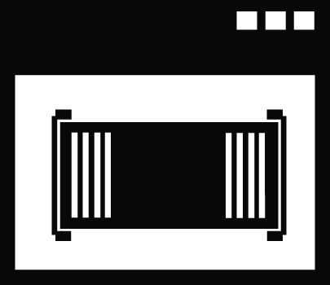
Processos de DevOps com Containers
Desenvolvedores atualizam, interagem e implantam containers atualizados
2
3
Operações colaboram com desenvolvedores para provêr métricas de Apps e Insights
Desenvolvedores controem e testam apps em containers, usando ambiente de Desenvolvimento (ex: Visual Studio)
Operações automatizam implantação e monitoram apps do repositório central
1
Central Repository
2
Containers enviados para o repositório central

Slide 68
A conexão com Azure

Slide 69







Suporte mais amplo para contêineres em Azure
Serviço de App
Service Fabric
Serviço de contêiner Azure
Instância do contêiner Azure
3RD Party
Azure Container Registry
Docker Hub
Escolha de ferramentas de desenvolvedor e clientes

Slide 70
Sem tocar em um única linha de código ou envolvimento do desenvolvedor
Aplicação existente
Modernização
Implantar
Validar
No local
Converter
Publicar
VM
Contêiner
Azure Container Registry
Azure

Slide 71
Kubernetes no Windows
Fabio Hara
Product Marketing Manager | App Innovation | Cloud Infrastructure | Communities
@fabiohara github.com/fabioharams fb.com/fabioharatecnologia

Slide 72
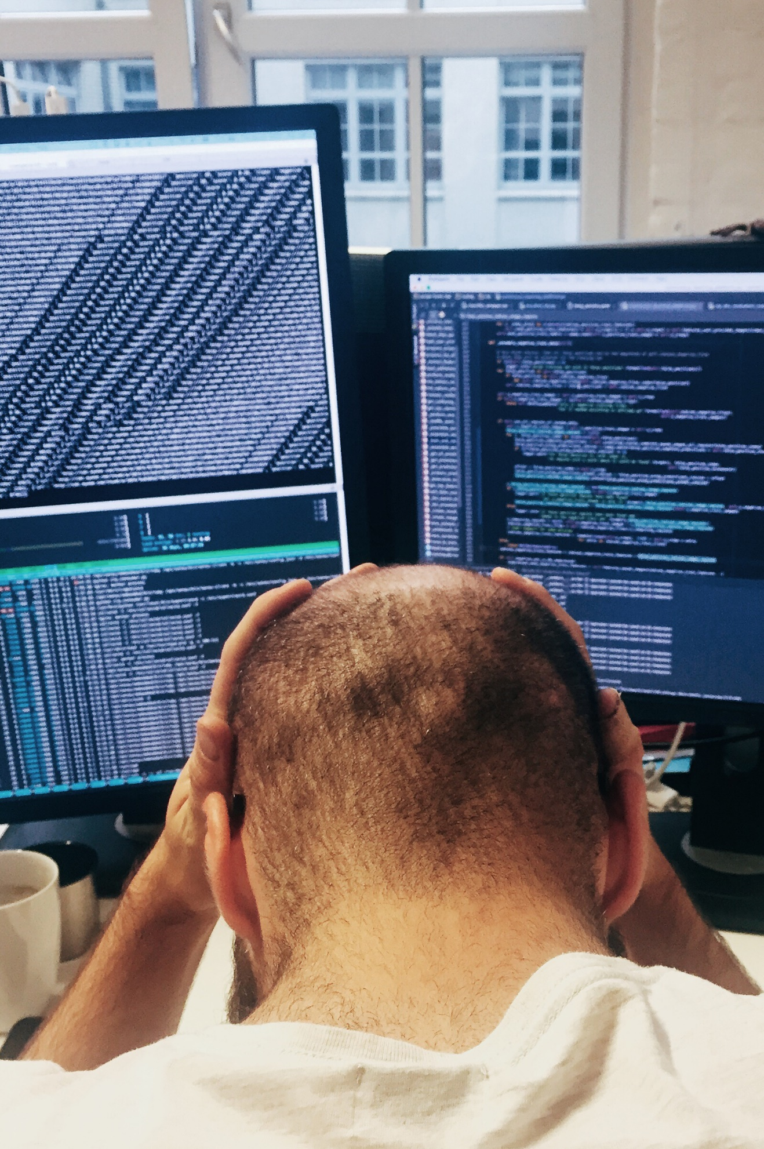
Onde os desenvolvedores gastam tempo...
Depurando aplicativos existentes
Ajustando aplicativos existentes
Adicionando "recursos" para aplicativos existentes
Corrigindo o recurso que alguém adicionou
Construindo uma nova aplicação (talvez... se houver tempo)

Slide 73

Onde os App Admins gastam tempo...
Manutenção de aplicativos existentes
Reimplantando aplicativos existentes
Diagnosticar problemas com aplicativos existentes
Solucionando problemas de adições de recursos
Implantando um novo aplicativo (talvez... se houver tempo)

Slide 74
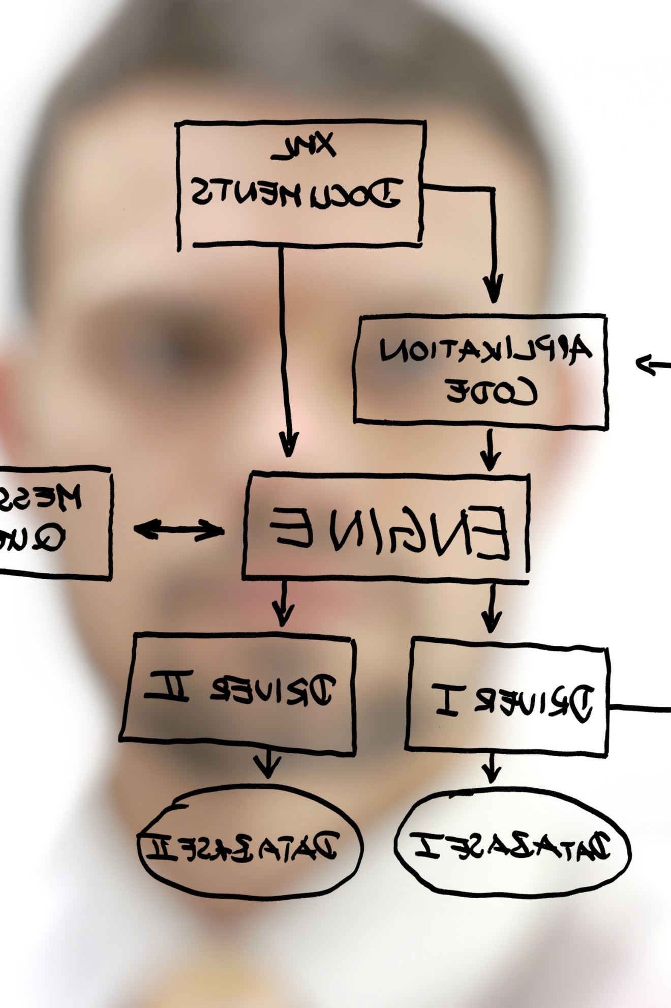
“Reciclando” o que já existe
Não podemos jogar fora todos os aplicativos antigos.
Não podemos parar de adicionar recursos.
Não podemos parar de manter apps antigos.
Podemos facilitar...
Nós podemos usar ferramentas novas/código com apps existentes...

Slide 75

Por onde começar?
Containerize Aplicativos Existente
Container para portabilidade, eficiência e confiabilidade
Transformar MONOLITHS Para microservices
Novo código e transformando existentes código
Acelerar novas aplicações
Desenvolvimento de aplicativos nativos de nuvem ágil

Slide 76
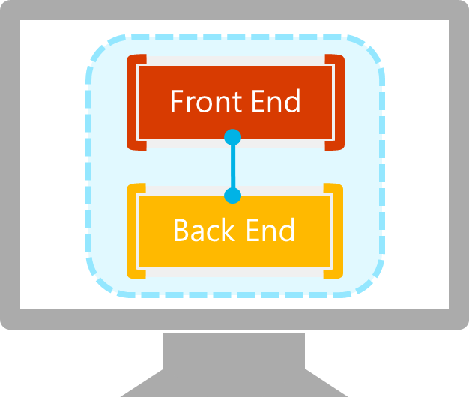
Passo 1: Construir seu aplicativo!

Slide 77

Container Orchestration

Slide 78
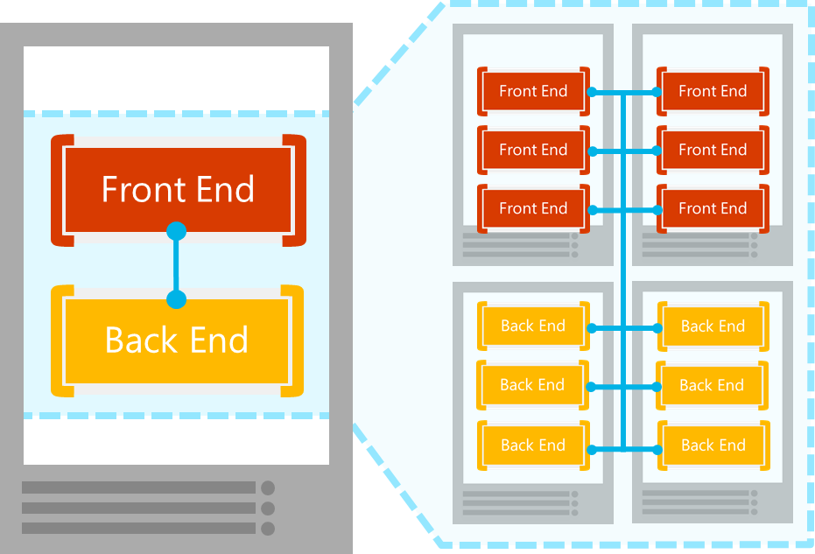
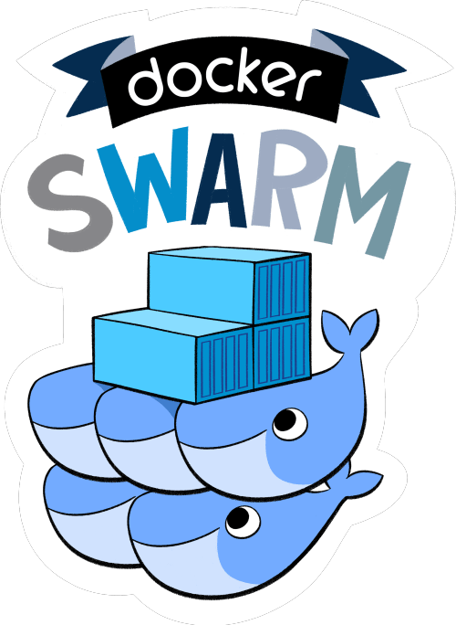
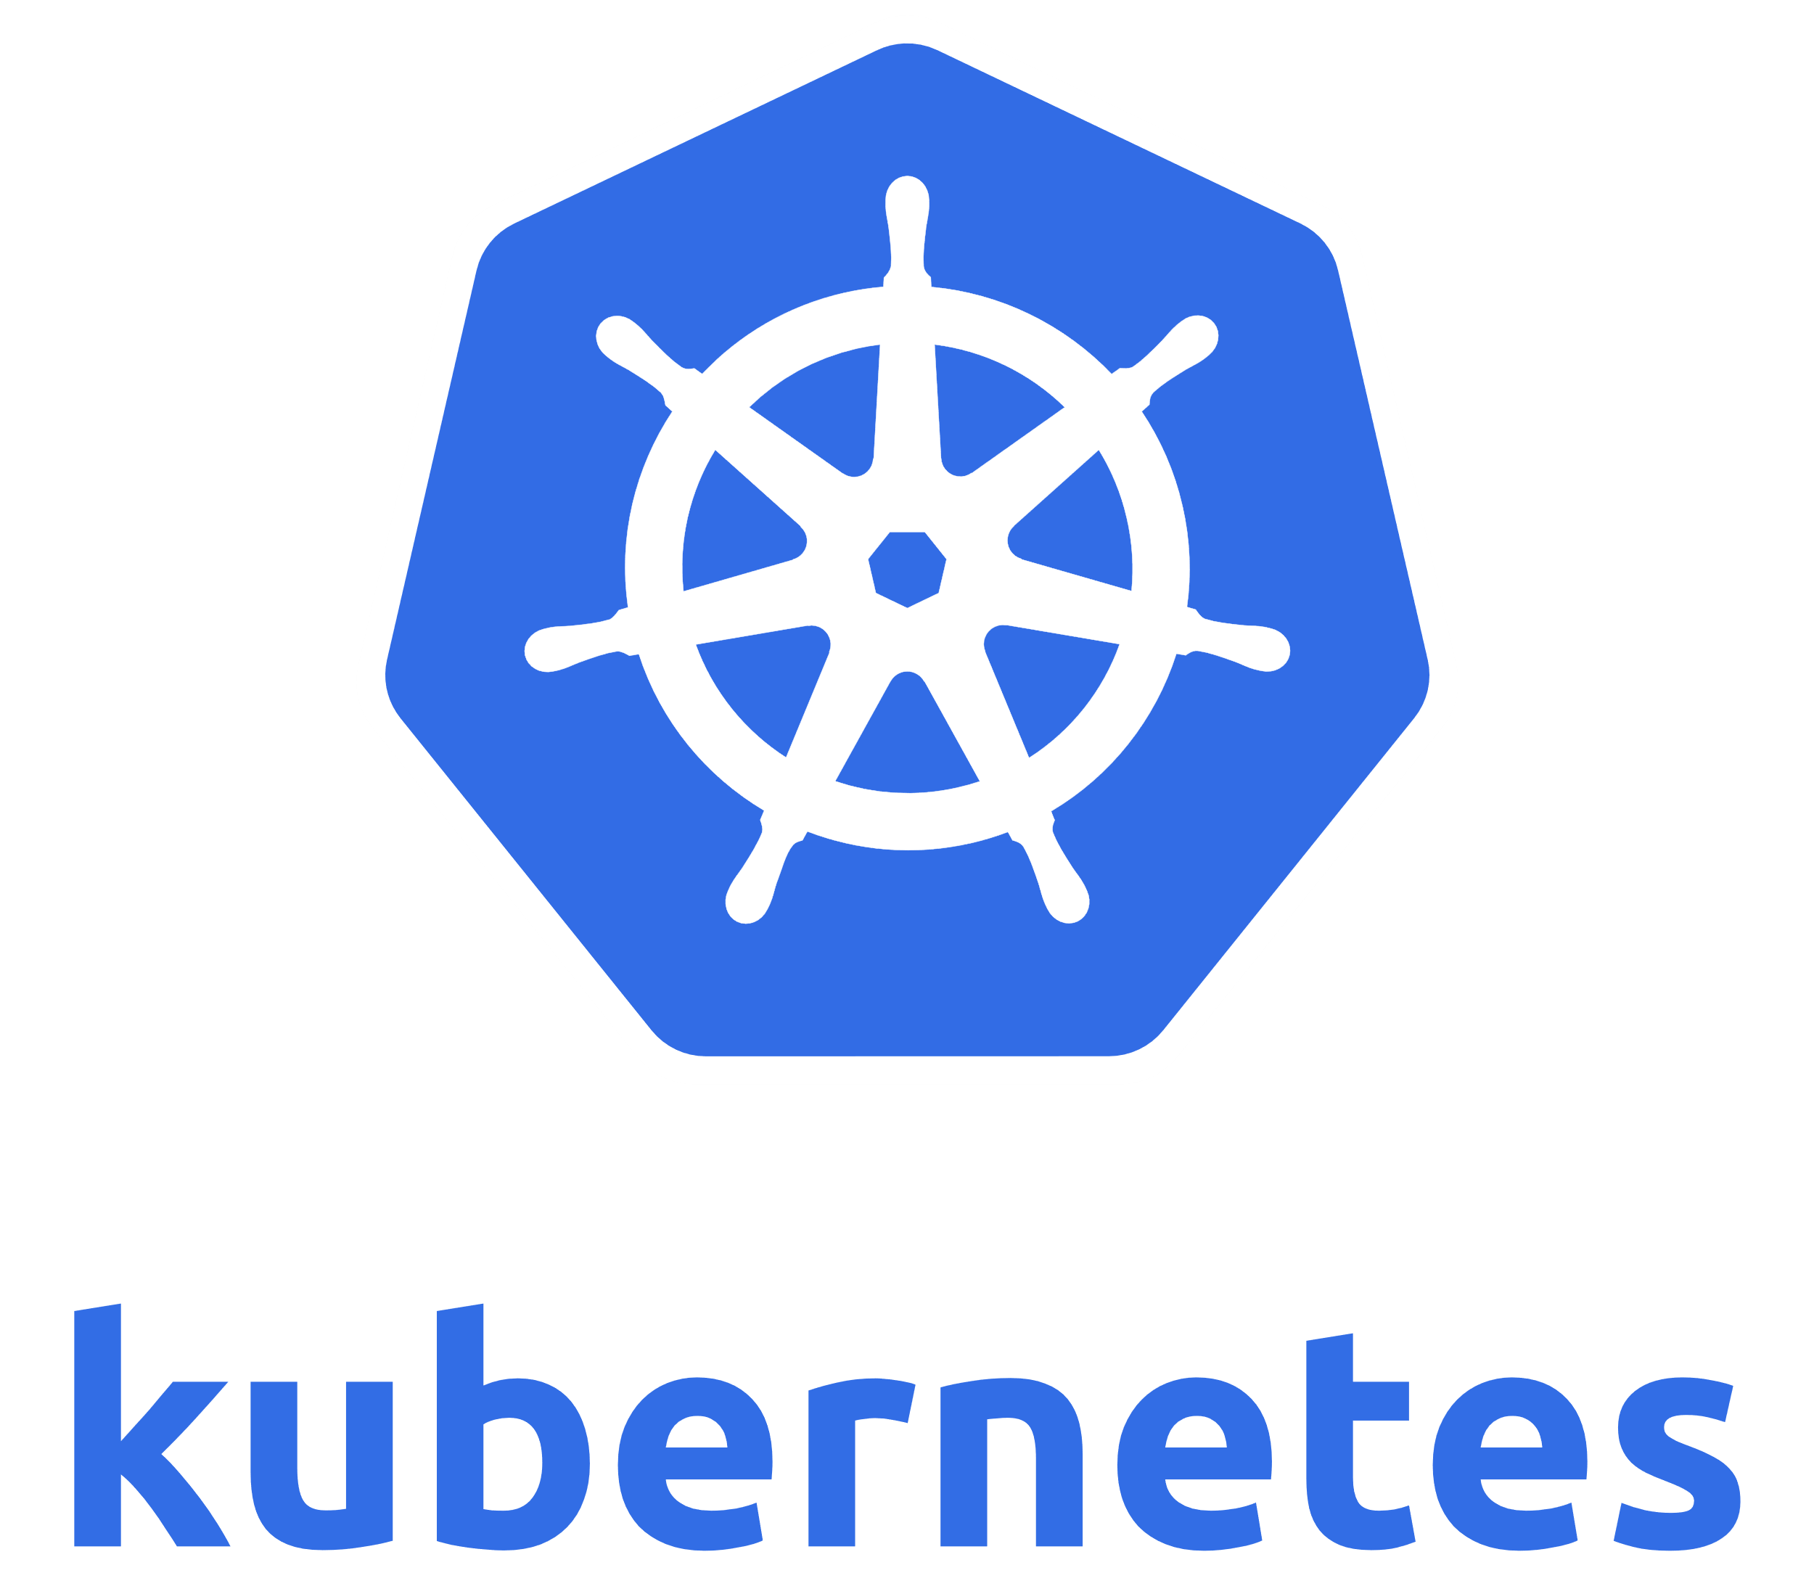


Orquestradores de contêineres populares:
Docker Swarm
Kubernetes
Service Fabric
OpenShift
Host de contêiner/tempo de execução
Host de contêiner/tempo de execução
Camada de gerenciamento de contêineres
Camada de gerenciamento de contêineres
O que os Orquestradores de contâiner fornecem?
Orquestrador de contêineres
Modelo declarativo para aplicativos de vários hosts
Alta confiabilidade
Reconciliação de estado desejada
Monitoramento da saúde
Dimensionamento dinâmico
Recursos de segurança
(e muito mais!)
Passo 1: Construir seu aplicativo!
Passo 2: Implantar em escala.

Slide 79
Por que kubernetes?

Slide 80
Desafios de um mundo container
Load Balancing
Distribuindo o tráfego entre contâiners em escala
Naming e Discovery
Como os contâiners ou grupos se encontram?
Logging e Monitoring
Manter o controle do que os contâners estão fazendo
Debugging e Introspection
Entre dentro dos containers em execução
Networking
Diferenciando as redes de contêineres das redes host em escala

Slide 81
Características do kubernetes
Self-Healing
Dimensionamento horizontal
Rollback e Rollouts automatizados
Detecção de serviços e balanceamento de carga
Automático binpacking
Orquestração de armazenamento Gerenciamento de Secrets e Configuração
Automaticamente coloca containers com base em seus requisitos de recursos e outras restrições, sem sacrificar a disponibilidade. Misture cargas de trabalho críticas e de melhor esforço a fim de impulsionar a utilização e economizar ainda mais recursos.

Slide 82
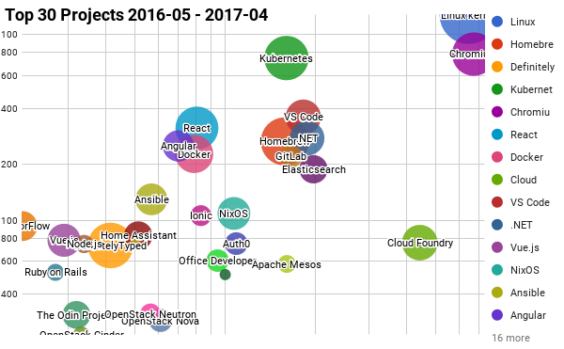

Slide 83
Construindo kubernetes no Windows
#SIG-grupo de trabalho do Windows
Apprenda, Google, Microsoft, Red Hat
Kubernetes 1,5 Alpha Release-dezembro 2016
Desde o Alpha inicial
Base built OVS/OVN suporte para Software Defined Network multi-plataforma
Integração com Azure Storage e Azure Networking
Métricas de recursos
CNI baseado em plugins de rede
E mais por vir

Slide 84
Demo Cargas de trabalho mistas no ACS

Slide 85
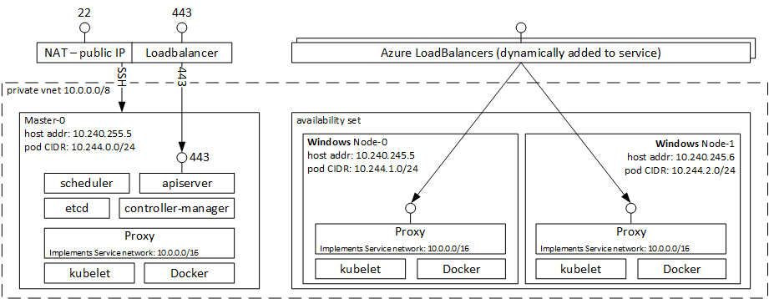
Como é que funciona?
Nó do Windows
Nó Linux

Slide 86
Como é que funciona?
Nó do Windows
Nó Linux

Slide 87
Como é que funciona?
Nó do Windows
Nó Linux

Slide 88
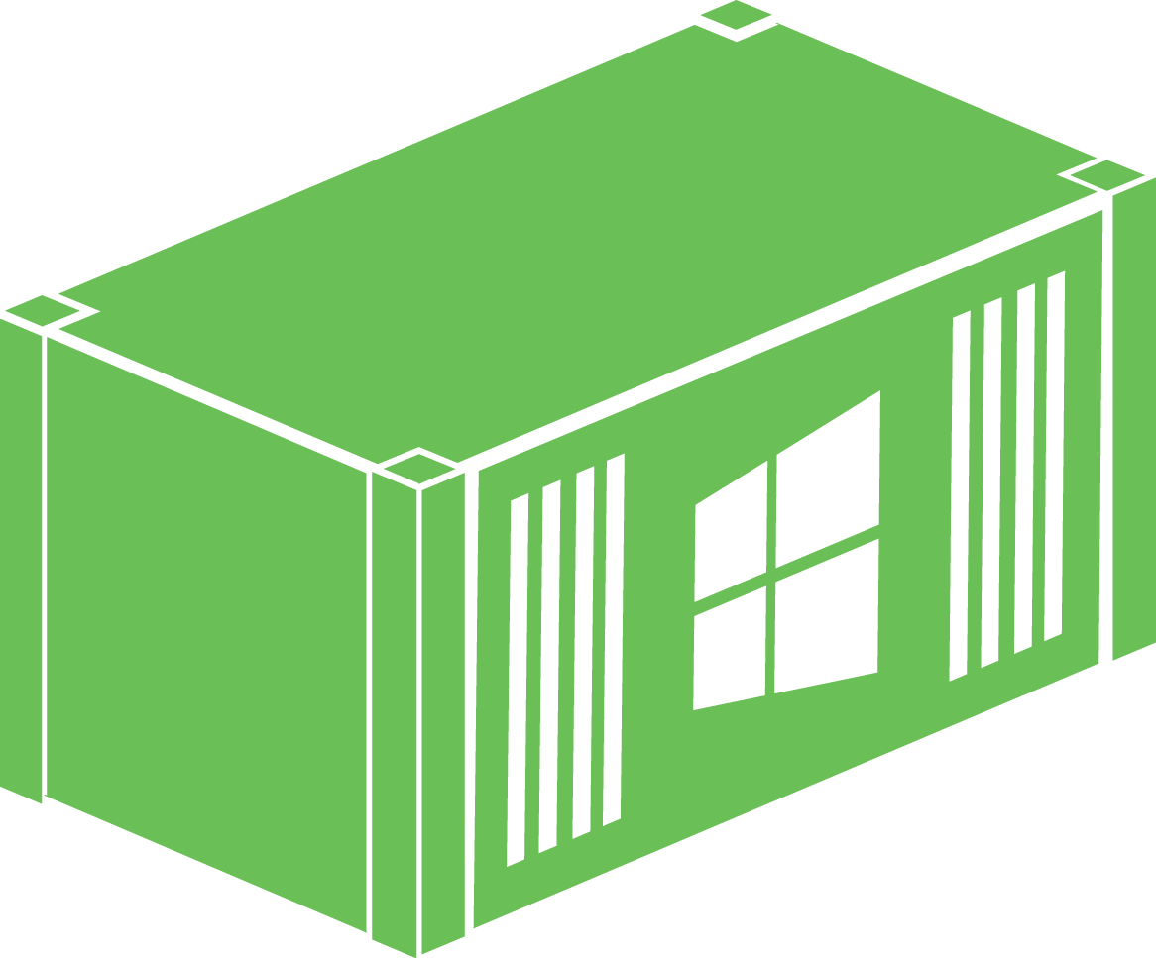
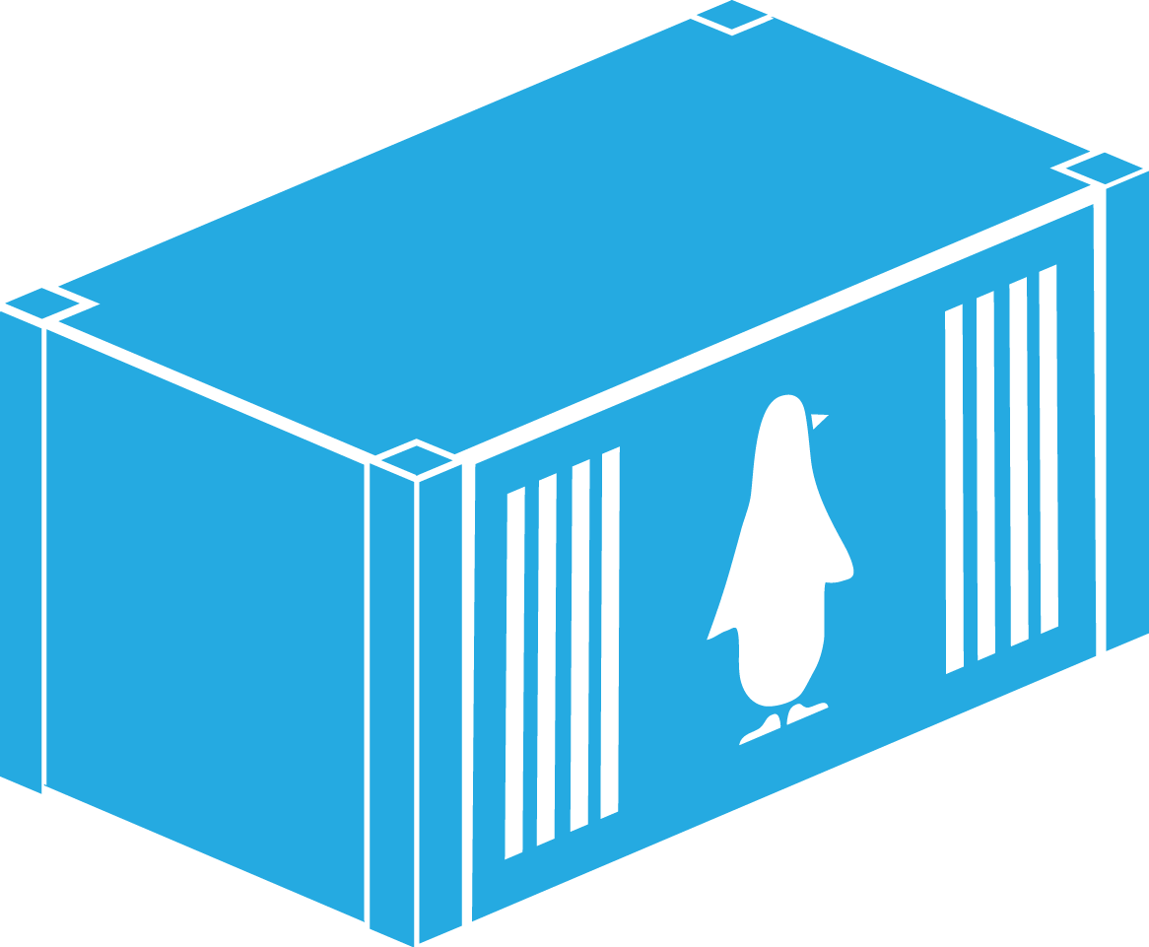
Como é que funciona?
Nó do Windows
Nó do Windows
Nó Linux

Slide 90
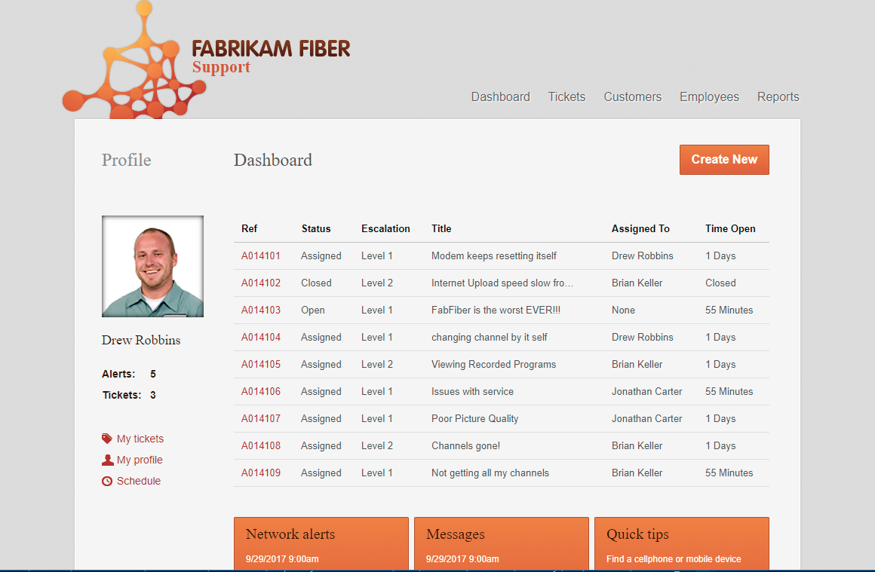
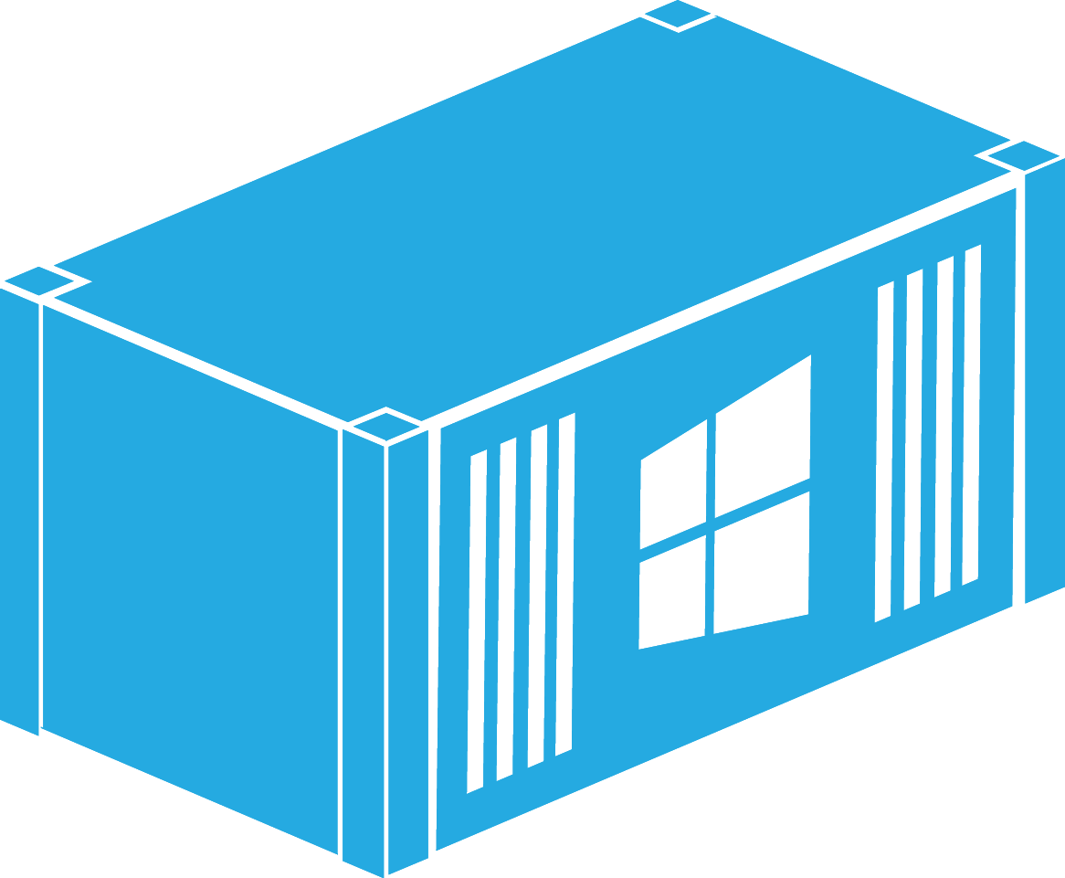
Diagrama de implantação do Windows

Slide 91


OpenShift = Kubernetes nível Enterprise
Compilar, implantar e gerenciar aplicativos com contêineres
Recipiente
Recipiente
Recipiente
Recipiente
Recipiente
Auto-serviço
Catálogo de serviços
(runtimes de linguagem, middleware, bancos de dados,...)
Automação de compilação
Automação de implantação
Gerenciamento do ciclo de vida do aplicativo
(CI/CD)
Gerenciamento de contentores e clusters
(KUBERNETES)
Rede
Armazenamento
Registro
LOGS & métricas
Segurança
Automação de infra-estrutura e cockpit
Red Hat Enterprise Linux
Contêiner Runtime & Packaging
dE)
HOST atômico
Notes:
As you may all be aware we have a pretty deep partnership with RedHat
OpenShift offers services on top of Kubernetes that are used for production use cases
Services include
Container Image Registry
Software Defined Networking
Operational Management
Source to Image (Build, deploy)
Monitoring
Log and Metrics
Security Analysis
Advanced RBAC

Slide 92
Demo
Gerenciando contêineres do Windows Server

Slide 93
Kubernetes no Windows - Futuro
Windows Server 2016
Windows Server version 1709
Future
1 container per pod
Multiple net interfaces required
Local storage only
Multiple containers per pod (process isolation)
Faster kernel-mode kube-proxy
User-mode kube-proxy
SMB mounts supported
CNI Plugin
Multiple containers per pod with Hyper-V isolation
Linux & Windows pods on same host
Continued network plugin development
First Windows release with containers

Slide 94




Onde os App Admin's gastam tempo...
Manutenção de aplicativos existentes
Diagnosticar problemas com aplicativos existentes
Reimplantando aplicativos existentes
Implantando um novo aplicativo – feito!

Slide 95
Windows Server version 1709

Slide 96

Canal de manutenção de longo prazo
Canal semi-anual
Finalidade geral servidores de arquivos, cargas de trabalho convencionais e de terceiros, aplicações e outras funções de infraestrutura
Aplicações de Contêiner e Hosts de contêineres, Hosts Hyper-convergentes que se beneficiam de inovação mais rápida
Cenários Recomendados
Cada 2 – 3 anos
Cada 6 meses
Nova versão
5 anos de apoio mainstream +5 anos de suporte extendido
18 meses
Suportado para
Disponível nas Edições do Windows Server
Standard e Datacenter
Edições
Todos os clientes através de todos os canais
Software Assurance e Cloud
Quem pode usar
Server Core e Servidor com a experiência da área de trabalho
Server Core e Nano Server
Opções de Instalação

Slide 97
O que há de novo no fall release (1709)
Application innovation
Management reimagined

Slide 98
O que há de novo no fall release (1709)
Application innovation
Imagem de Nano Server otimizada para container
Aumento em densidade de containers e performance
Management reimagined
.NET Core 2.0
SMB support para containers
Linux containers com Hyper-V isolation
Windows Subsystem for Linux

Slide 99
Windows Server v1709 – principais melhorias
 | ISO image | Clean Install
Windows Server 2016 Server with Desktop Experience | 5.75 GB | 14.9 GB
Windows Server 2016 Server Core | 5.75 GB | 11.15 GB
 | ISO image | Clean Install
Windows Server version 1709 Server Core | 2.77 GB | 6.6 GB

Slide 100
Nano Server, version 1709
Compressed—size on download
Uncompressed—size on disk
 | Base image | + .NET Core runtime
Windows Server 2016 Nano Server | 383 MB | 413 MB
Windows Server v1709 Nano Server | 78 MB | 107 MB
 | Base image | + .NET Core runtime
Windows Server 2016 Nano Server | 1.05 GB | 1.15 GB
Windows Server v1709 Nano Server | 195 MB | 262 MB

Slide 101


Slide 102
Obrigado!

Slide 103
Laboratórios práticos
Windows Server 2016 instalado em cada máquina
Minimo de 4GB de RAM
Ideal: suporte à virtualização (Intel-VT ou AMD-V)
Caso não tenha máquinas de alunos com WS2016 então utilize a imagem pronta com Windows Server 2016 Datacenter + Containers
Recomendando fazer update após setup

Slide 104
Laboratórios práticos
Conexão com internet (não usar proxy)
Alguns laboratórios exigem trabalhar em dupla
Dica para as atividades práticas:
Powershell não é case-sensitive
Docker é case sensitive
Atenção: download das imagens de Windows Server Core requer muito tempo e banda de internet. Faça o download prévio das imagens:
Find-ContainerImage
Save-ContainerImage -Name NanoServer -Path c:\container-image

Slide 105
Lab 1
Instalando Containers

Slide 106
Instalar serviço de container e Docker
Abrir PowerShell em modo Administrativo
Install-Module -Name DockerMsftProvider -Repository PSGallery -Force
Install-Package -Name docker -ProviderName DockerMsftProvider
Restart-Computer -Force
Faça Windows Update após reiniciar
Verificar instalação
Get-WindowsFeature Containers
Get-Service Docker

Slide 107
Instalar imagens de base
Abrir PowerShell em modo administrativo
Comando Docker para listar repositório público com imagens da Microsoft
Docker search microsoft
Ex: baixe a imagem de Windows Server Core
Docker pull microsoft/windowsservercore

Slide 108
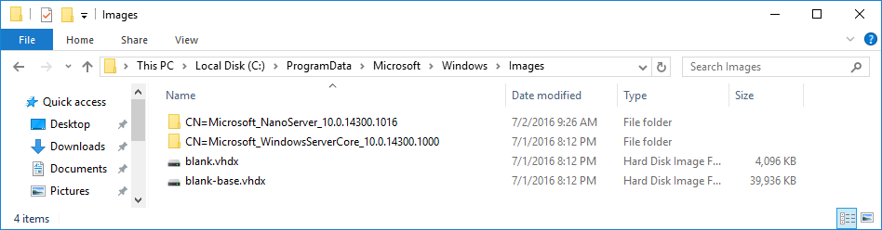
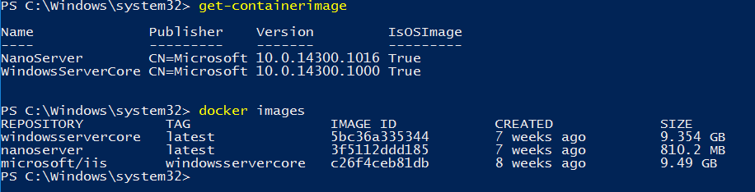
Verificando imagens instaladas
Abrir Explorer
C:\ProgramData\Microsoft\Windows\images
Visualizando via PowerShell e Docker

Slide 109
Preparando imagens
Adicionar TAG para a imagem ser utilizada
docker tag windowsservercore:10.0.14300.1000 windowsservercore:latest
docker tag windowsservercore:10.0.14300.1016 nanoserver:latest
Visualizar imagens existentes
Docker images
Get-containerimage

Slide 110
Implantando Containers
Abrir PowerShell em modo Administrativo
Docker search Microsoft
OU
Docker search *
Baixando container
docker pull microsoft/iis:windowsservercore
Iniciar container em background (-d), mapear porta do host p/ o container (-p) e executar PING para manter container no ar
docker run -d -p 80:80 microsoft/iis:windowsservercore ping -t localhost
Visualizando container em execução (ps)
Docker ps -a

Slide 111
Visualisando Web Site
Verificar qual IP está em uso no Host
Ipconfig
Usar outro computador na sua rede e digitar no browser o IP do Host (passo 1)

Slide 112
Desligando container
Visualizar container em execução e anotar nome
Docker ps
Remover container (rm) à força (-f)
Docker rm –f fervent_wright
Visualizar containers ativos
Docker ps -a

Slide 113
Executando containers “por demanda”
Abrir PowerShell em modo Administrativo
Iniciar container em modo interativo (-it), mapear porta do host p/ o container (-p) e visualizar comando
docker run -it -p 80:80 microsoft/iis:windowsservercore ping -t localhost
Abrir outro PowerShell em modo administrativo e visualizar containers
Docker ps
Voltar para 1° janela do PowerShell com comando PING e derrubar container
CTRL + C
Voltar para 2° janela do PowerShell com comando Docker ps e executar novamente

Slide 114
Editando conteúdo de container
Abrir PowerShell em modo Administrativo
Criar novo container e executar CMD
docker run -it -p 80:80 microsoft/iis:windowsservercore cmd
Apagar pagina inicial do IIS
del C:\inetpub\wwwroot\iisstart.htm
Criar nova pagina
echo “Teste do @fabiohara" > C:\inetpub\wwwroot\index.html
Fechando sessão do container
Exit

Slide 115
Editando conteúdo de container (cont...)
Verificar nome do container
Docker ps –a
Criar nova imagem de container (commit)
Docker commit nome_container modificado-iis
Visualizar imagens criadas
Docker images

Slide 116
Lab extra
Dockerfile

Slide 117
Sintaxe (exemplos)
Informar imagem de container a ser usada
FROM windowsservercore
Executar comando (exec form ou shell form)
RUN [“powershell”, “New-item”, “c:\\teste”]
Ou
RUN powershell new-item c:\teste
RUN dism.exe /online /enable-feature /all /featurename:iis-webserver /norestart
RUN powershell.exe –command c:\vcredist_x86.exe /quiet
Copiar dados
COPY teste1.txt c:/temp/
COPY diretorio1 /sqldemo/
ADD (similar ao COPY)
ADD teste2.txt c:/temp/
ADD https://www.python.org/ftp/python/3.5.1/python-3.5.1.exe /temp/python-3.5.1.exe

Slide 118
Sintaxe (exemplos)(cont...)
Diretório de trabalho
WORKDIR c:\\windows
WORKDIR c:\\app1\\dev
Comando padrão para ser executado no deploy de uma instância de container (exec form e shell form)
CMD [“c:\\app1\\dev\\httpd.exe”, “-x”]
OU
CMD c:\\app1\\dev\\httpd.exe –x

Slide 119
Sintaxe (exemplos)(cont...)
Varias linhas de comando via ESCAPE (caractere \ ou `)
RUN powershell.exe -Command \
$ErrorActionPreference = 'Stop'; \
wget https://www.python.org/ftp/python/3.5.1/python-3.5.1.exe -OutFile c:\python-3.5.1.exe ; \
Start-Process c:\python-3.5.1.exe -ArgumentList '/quiet InstallAllUsers=1 PrependPath=1' -Wait ; \
Remove-Item c:\python-3.5.1.exe -Force
Usando caractere `
FROM windowsservercore
RUN powershell.exe -Command `
$ErrorActionPreference = 'Stop'; `
wget https://www.python.org/ftp/python/3.5.1/python-3.5.1.exe -OutFile c:\python-3.5.1.exe ; `
Start-Process c:\python-3.5.1.exe -ArgumentList '/quiet InstallAllUsers=1 PrependPath=1' -Wait ; `
Remove-Item c:\python-3.5.1.exe -Force

Slide 120
Sintaxe (exemplos)(cont...)
Comandos PowerShell no Dockerfile
FROM windowsservercore
RUN powershell -command Expand-Archive -Path c:\apache.zip -DestinationPath c:\
Chamada REST
FROM windowsservercore
RUN powershell.exe -Command \
$ErrorActionPreference = 'Stop'; \
Invoke-WebRequest https://www.python.org/ftp/python/3.5.1/python-3.5.1.exe -OutFile c:\python\python-3.5.1.exe ; \
Start-Process c:\python\python-3.5.1.exe -ArgumentList '/quiet InstallAllUsers=1 PrependPath=1' -Wait ; \
Remove-Item c:\python\python-3.5.1.exe -Force

Slide 121
Sintaxe (exemplos)(cont...)
Invoke-webrequest e WebClient por enquanto não são suportados no Nano Server (TP5)
Comando PowerShell no Dockerfile
FROM windowsservercore
RUN powershell -command Expand-Archive -Path c:\apache.zip -DestinationPath c:\
Chamada REST (usando invoke-webrequest)
FROM windowsservercore
RUN powershell.exe -Command \
$ErrorActionPreference = 'Stop'; \
Invoke-WebRequest https://www.python.org/ftp/python/3.5.1/python-3.5.1.exe -OutFile c:\python\python-3.5.1.exe ; \
Start-Process c:\python\python-3.5.1.exe -ArgumentList '/quiet InstallAllUsers=1 PrependPath=1' -Wait ; \
Remove-Item c:\python\python-3.5.1.exe –Force
Chamada REST (usando biblioteca .Net WebClient)
FROM windowsservercore
RUN powershell.exe -Command \
$ErrorActionPreference = 'Stop'; \
(New-Object System.Net.WebClient).DownloadFile('https://www.python.org/ftp/python/3.5.1/python-3.5.1.exe','c:\python\python-3.5.1.exe') ; \
Start-Process c:\python\python-3.5.1.exe -ArgumentList '/quiet InstallAllUsers=1 PrependPath=1' -Wait ; \
Remove-Item c:\python\python-3.5.1.exe -Force

Slide 122
Sintaxe (exemplos)(cont...)
PowerShell script no Dockerfile
FROM windowsservercore
ADD script.ps1 /windows/temp/script.ps1
RUN powershell.exe -executionpolicy bypass c:\windows\temp\script.ps1

Slide 123
Criando imagems via Dockerfile
Criar diretório para repositório do Dockerfile
Powershell new-item c:\build\dockerfile –force
Editar Dockerfile com Notepad
Notepad c:\build\dockerfile
Criar nova imagem (usando microsoft/iis:windowsservercore) e executar comando
Copie e cole o seguinte texto
FROM microsoft/iis:windowsservercore
RUN echo "Hello World – teste de Dockerfile" > c:\inetpub\wwwroot\index.html
Salvar e fechar notepad
Criar nova imagem a partir do Dockerfile
CD build
Docker build –t teste2 .
OU
Docker build –t iis-dockerfile c:\build

Slide 124
Criando imagens via Dockerfile (cont...)
Visualizar imagens disponíveis
Docker images
Vsualizar histórico de criação da imagem
Docker history nome_imagem
Implantar novo container baseado em imagem
docker run -d -p 80:80 iis-dockerfile ping -t localhost
Teste: verificar IP do host e abrir browser em outra maquina usando este IP
Verificar nome do container em execução
Docker ps
Remover container (rm)
Docker rm –f nome_container
Extra: remover imagem (rmi)
Docker rmi –f id_do_container

Slide 125
Lab 2
Instalando imagens via Docker Hub

Slide 126
Baixando imagem do Docker Hub
Abrir PowerShell em modo administrativo e listar imagens de container disponíveis
Find-containerimage
Listar imagens do Docker Hub
Docker search *
Baixar imagem com Apache para Windows Server Core
Docker pull microsoft/sample-httpd:windowsservercore
Baixar imagem com Apache para Nano Server
Docker pull microsoft/sample-httpd:nanoserver
Listar imagens locais
Docker images

Slide 127
Lab extra
Usando VM como Host de Containers

Slide 128
Habilitar Hyper-V Container em uma VM do Hyper-V
Instalar VM com Windows Server 2016 e desligar
Executar comandos PowerShell no Host
#colocar o nome da VM
$vm = "<virtual-machine>"
#configurar o virtual processor
Set-VMProcessor -VMName $vm -ExposeVirtualizationExtensions $true -Count 2
#desativar dynamic memory
Set-VMMemory $vm -DynamicMemoryEnabled $false
#habilitar mac spoofing
Get-VMNetworkAdapter -VMName $vm | Set-VMNetworkAdapter -MacAddressSpoofing On

Slide 129
Lab 3
Implantando Windows Containers e Hyper-V Containers

Slide 130
Preparar Host
Verificar se Host suporta virtualização
Mínimo de 4GB de RAM para laboratório
Windows Server 2016
Processador suportando Intel-VT ou AMD-V
Msinfo32 para verificar se processador suporta virtualização
Instalar Role de Hyper-V
Install-windowsfeature hyper-v
Reiniciar servidor (caso não reinicie após instalação)
Restart-computer -force

Slide 131
(Opcional) Habilitar Hyper-V Container em uma VM do Hyper-V
Instalar VM com Windows Server 2016 e desligar
Executar comandos PowerShell no Host
#colocar o nome da VM
$vm = "<virtual-machine>"
#configurar o virtual processor
Set-VMProcessor -VMName $vm -ExposeVirtualizationExtensions $true -Count 2
#desativar dynamic memory
Set-VMMemory $vm -DynamicMemoryEnabled $false
#habilitar mac spoofing
Get-VMNetworkAdapter -VMName $vm | Set-VMNetworkAdapter -MacAddressSpoofing On

Slide 132
Usando VM Nano Server como host de Containers
Copiar arquivo ISO do Windows Server 2016 localmente e montar volume
Double click no arquivo ISO e entrar no diretório \NanoServer
Copiar pasta NanoServerImageGenerator para c:\Nano
Importar módulo
Import-module .\NanoServerImageGenerator -verbose
Abrir PowerShell em modo Administrativo e criar imagem de Nano Server
New-NanoServerImage -Edition Standard -DeploymentType Guest -MediaPath e:\ -TargetPath .\Nano\Nano.vhd -ComputerName Nano -containers -storage

Slide 133
Criar VM Nano no Hyper-V
Criar diretório para armazenar VM (ex: c:\VM\Nano)
Copiar arquivo Nano.VHD para pasta
Criar VM com nome Nano e usar VHD existente (Nano.VHD)

Slide 134
Criando Container Hyper-V
Modo de isolamento (não executar)
Docker run –it --isolation=hyperv nanoserver cmd
Prompt Powershell será aberto em modo CMD
Modo normal
Docker run –d windowsservercore ping localhost –t
Copiar ID
Visualizando processo do ping via Docker
Docker top “ID_copiado”
Aparecerá o process ID e o comando (ping)
Visualizando processo do ping pelo Windows
Get-process –name ping
Aparecerá mesmo process ID acima

Slide 135
Criando Container Hyper-V (cont...)
Iniciar container em modo isolado
docker run -d --isolation=hyperv nanoserver ping -t localhost
Copiar ID
Visualizando processo do ping via Docker
Docker top “ID_copiado”
Visualizando processo via Windows
Get-process –name ping
Não aparecerá o ID listado no comando “docker top”
Visualizando o container isolado
Get-process –name vmwp ou via Task Manager

Slide 136
Lab 4
Gerenciando dados

Slide 137
Criando volumes de dados
Executar container e criar volume
Docker run –it –v c:\novo-volume-dados windowsservercore cmd
Criar arquivo na pasta c:\novo-volume-dados
Echo “teste de volume de dados” > c:\novo-volume-dados\testevolume1.txt
Dir
Exit
Visualizar volume no Host em c:\ProgramData\docker\volumes

Slide 138
Montando volume de dados
Criar pasta no Host e copiar arquivos
Criar pasta c:\origem
Copiar arquivos pequenos para esta pasta
Executar container montando volume de dados existente no Host (c:\origem) para dentro do container (c:\destino
Docker run –it –v c:\origem:c:\destino windowservercore cmd
Command Prompt será aberto
Visualizar conteúdo
Através do Command Prompt entrar na pasta c:\destino e visualizar conteúdo (DIR)

Slide 139
Montando um único arquivo
Criar pasta e arquivo de teste no host
New-item -type directory –path c:\origem2
Echo “teste com arquivo único1” > c:\origem2\teste1.txt
Echo “teste com arquivo único2” > c:\origem2\teste2.txt
Echo “teste com arquivo único3” > c:\origem2\teste3.txt
Executar container e mapear arquivo
Docker run –it –v c:\origem2\teste1.txt windowsservercore cmd
Visualizar conte[udo de diretório de dentro do container
Cd origem2
Dir
Inspecionando volume compartilhado
Docker inspect nome_container

Slide 140
Lab extra
Gerenciando recursos

Slide 141
Gerenciando recursos
Controlando recurso de CPU (1-10000, default 5000) para 2 processadores virtuais
Docker run –it --cpu-shares 2 –name dockerdemo windowsservercore cmd
OBS: CPU e IO ainda não é suportado em Hyper-V Containers
IO ainda não é suportado com volume de dados

Slide 142
Lab extra
VM Nano com Hyper-V containers
OBS: Instalação de imagens ainda não está disponível (TBD)

Slide 143
Opcional – VM Nano com Hyper-V containers
Tambem conhecido como Nested Virtualization
Caso queira criar containers hyper-V dentro da VM Nano Server basta executar o script PowerShell abaixo
#colocar o nome da VM
$vm = "<virtual-machine>"
#configurar o virtual processor
Set-VMProcessor -VMName $vm -ExposeVirtualizationExtensions $true -Count 2
#desativar dynamic memory
Set-VMMemory $vm -DynamicMemoryEnabled $false
#habilitar mac spoofing
Get-VMNetworkAdapter -VMName $vm | Set-VMNetworkAdapter -MacAddressSpoofing On

Slide 144
Habilitando regras de Firewall no Nano Server
Logon na console do Nano Server e acesse “Inbound Firewall Rules”
Entrar em cada regra de “File and Printer Sharing” e habilitar regra
Pressionar tecla F4 para enable
Status da opção “Enable” será “Allow”
Opcional – habilitar gerenciamento remoto via WinRM
Entrar na aba “Windows remote Management” e pressionar tecla ENTER 2 vezes
Verificar qual IP é utilizado pelo Nano
Aba “Networking” e selecionar adaptador Ethernet

Slide 145
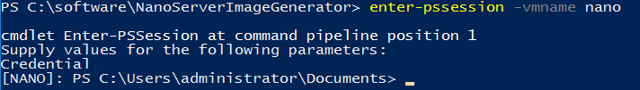
Instalar Docker na VM Nano Server
Nano Server não suporta Invoke-WebRequest
Download local (ex: via Host) do Docker
Invoke-WebRequest https://aka.ms/tp5/b/dockerd -OutFile .\dockerd.exe
Invoke-WebRequest https://aka.ms/tp5/b/docker -OutFile .\docker.exe
Conectar remoto na VM Nano Server
Abrir PowerShell em modo Administrativo e digitar comando:
Criar pasta C:\Docker, compartilhar e copiar conteúdo baixado
New-item –type directory c:\docker
New-SmbShare –name DOCKER –path c:\docker
Grant-SmbShareAccess –name DOCKER –AccountName Administrators –AccessRight Full -force

Slide 146
Instalar Docker na VM Nano Server (cont..)
Registrar serviço do Docker no Windows
& “c:\docker\dockerd.exe” --register-service
Inicializar serviço do Docker
Start-service docker
Instalar Package Provider para Windows Containers
Install-packageprovider ContainerImage –force –verbose
Baixar e instalar imagem base de Nano Server
Install-containerimage –name NanoServer –version 10.0.14300.1010
Obs: comando ainda não está disponível para Host Nano

Slide 147
Lab extra
Configurando Docker

Slide 148
Configurando Docker no Windows
Arquivo daemon.json
C:\ProgramData\docker\config\daemon.json
Caso arquivo não exista então pode ser criado
Obs: nem todos parâmetros do daemon.json são aplicáveis ao Docker para Windows
Permitir conexão do Docker daemon na TCP 2375
Opção 1 – daemon.json
"hosts": ["tcp://0.0.0.0:2375", "npipe://"]
Opção 2 – SC Config (via CMD.exe)
sc config docker binpath= "\"C:\docker\dockerd.exe\" --run-service -H tcp://0.0.0.0:2375"

Slide 149
Lab extra
Removendo Imagens

Slide 150
Removendo imagens instaladas
Powershell
Uninstall-ContainerOSImage –fullname CN=Microsoft_NanoServer_10.0.14300.1016
Docker
Remover imagens
Docker rmi windowsservercoreiis
Remover containers
Docker rm

Slide 151
Links adicionais
Msdn.microsoft.com/virtualization/windowscontainers
Docs.docker.com
Azure.microsoft.com/en-us/blog/containers-docker-windows-and-trends
blogs.technet.microsoft.com/windowsserver/2015/10/28/a-closer-look-at-windows-server-and-hyper-v-containers-with-mark-russinovich/
Technet.microsoft.com/en-us/library/mt126167.aspx
mva.microsoft.com/pt-br/training-courses/docker-conceitos-e-prtica-12185
mva.microsoft.com/en-US/training-courses/whats-new-in-windows-server-2016-16457

